Slide 1

사장교 만들기
영상 QR코드
㈜ 원교재사

Slide 2
목 차
사장교란?
실습 시 유의 사항
준비물 확인
만드는 과정
완성
완성 후 꾸미기
평가

Slide 3


1. 사장교란?
주탑에서 비스듬히 뻗친 줄로 다리 상판과 주탑을 고정하는 교량
예) 서해대교 올림픽대교

Slide 4
2. 실습 시 유의사항
설명서를 반드시 먼저 읽고 시작한다.
안전사고에 유의하여 실습을 진행한다.
우드락 접착제 사용시 눈에 들어가지 않도록 주의한다.
실습 후에 정리정돈을 한다.
우드락 접착제 사용시 종이에 적당량을 덜어낸 후에 막대로 찍어 사용한다.

Slide 5
3. 준비물 확인
준비물을 펼쳐 수량이 맞는지 확인한다. *실습시간 2시간
구성품 (케이블 4개, 중앙 케이블 2개, 주탑 4개, 교각 기초 8개, 교각 8개, 상판 1개, 우드락 접착제 1개)
*기타 준비물 :
강철자, 완성 후 꾸밀 수 있는 12색 사인펜 또는 완성 후
꾸밀 수 있는 장식품

Slide 6
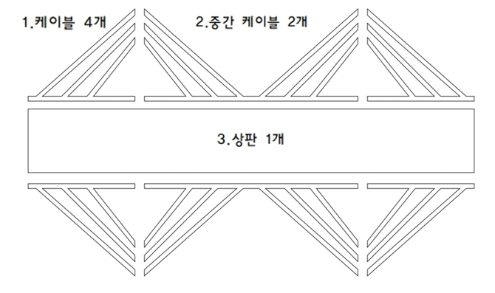
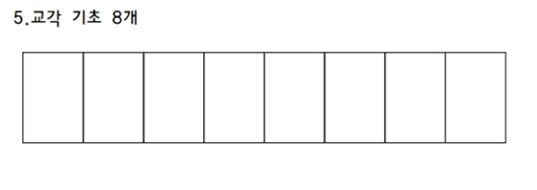
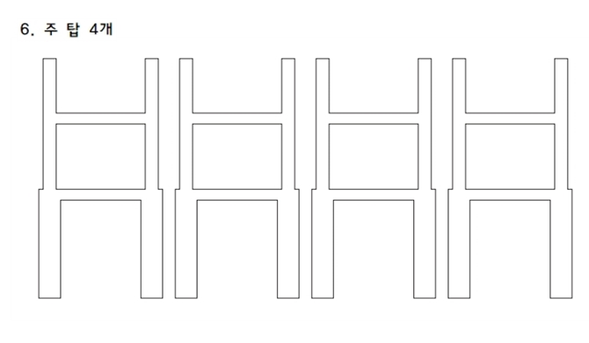
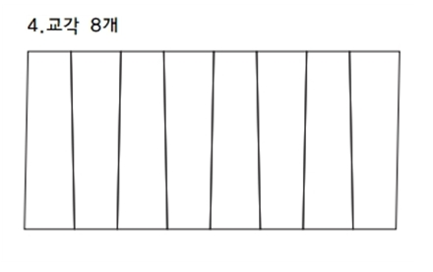
3. 준비물 확인
구성품
1
2
1
1
2
1

Slide 7
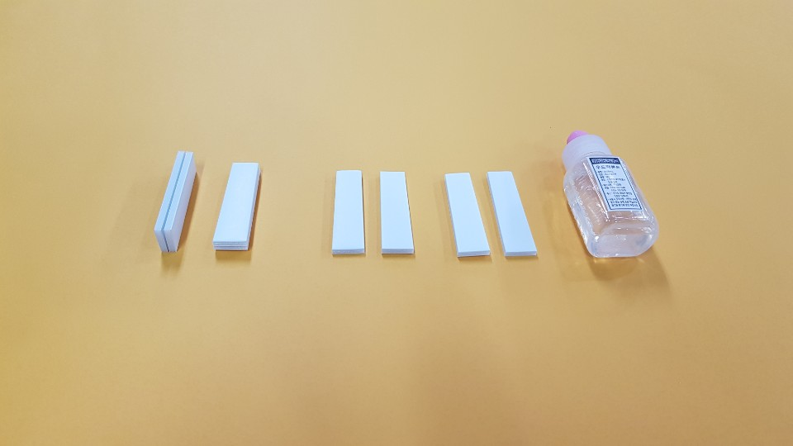
4. 만드는 과정
1). 교각을 2개 겹쳐 붙인다.
8개를 전부 겹쳐 만들게 되면 총 4개의 교각이 나온다.

Slide 8
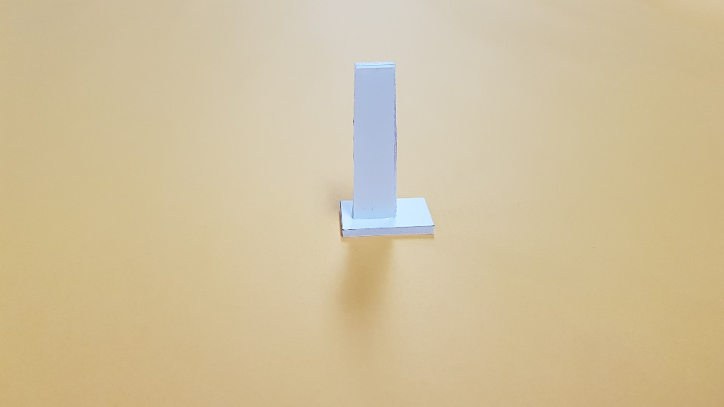
4. 만드는 과정
2). 붙인 교각을 교각 기초에 수직으로 붙인다.
여기에서 주의해야 할 점은 기초에 붙일 때 중간에 붙이지 않는다.
( 그림1 참조 왼쪽 안에서 5mm정도 간격을 띄고 붙인다.)
그림 1

Slide 9
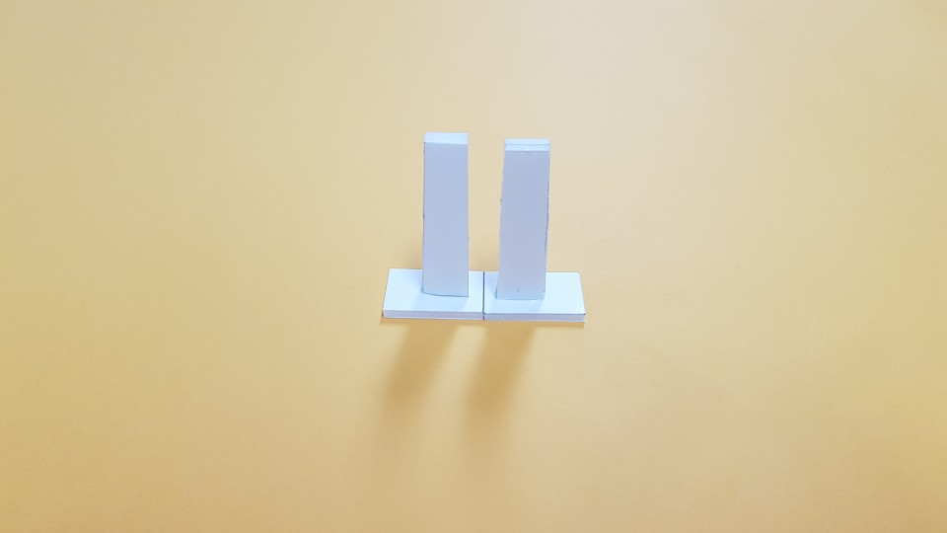
4. 만드는 과정
3). 붙인 교각을 서로 가까운 방향으로 2개씩 서로 붙여 준다.
2개씩 다 붙이면 교각 2세트가 나온다.

Slide 10
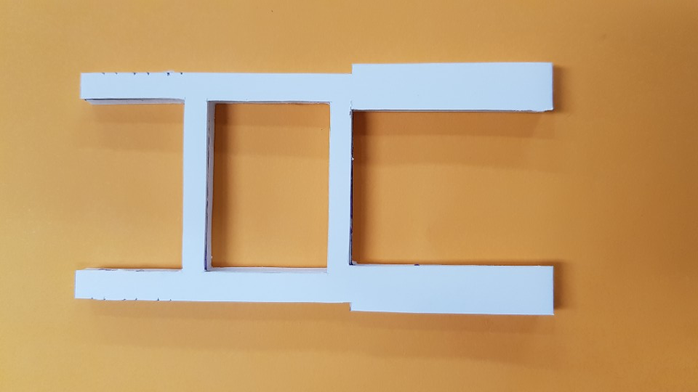
4. 만드는 과정
4). 주탑 2개를 겹쳐 붙인다.
붙인 후 주탑 상단에서 5mm밑을 펜으로 표시 한다.

Slide 11
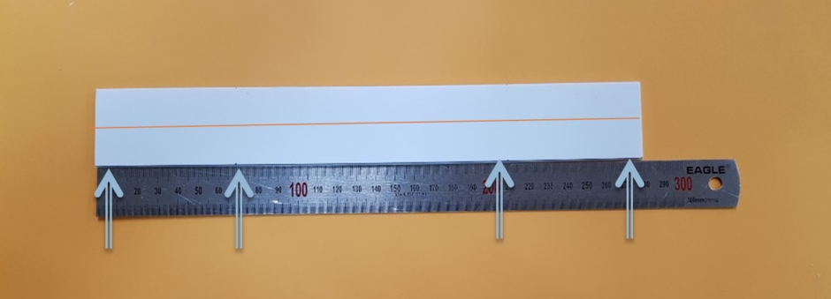
4. 만드는 과정
5). 상판을 양쪽 끝에서 각각 5mm, 70mm를 자로 표시한다.
표시 후 상판 가운데에 중앙선을 미리 그려준다.

Slide 12
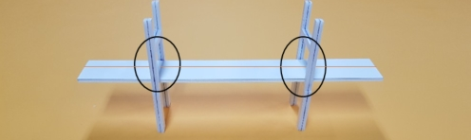
4. 만드는 과정
6). 주탑과 상판을 붙인다.
주탑을 상판에 표시해둔 70mm 위치에 오도록 붙인다.
체크한 위치 가운데에 주탑 중앙을 맞춘다.
양쪽 똑같이 작업하면 된다.

Slide 13
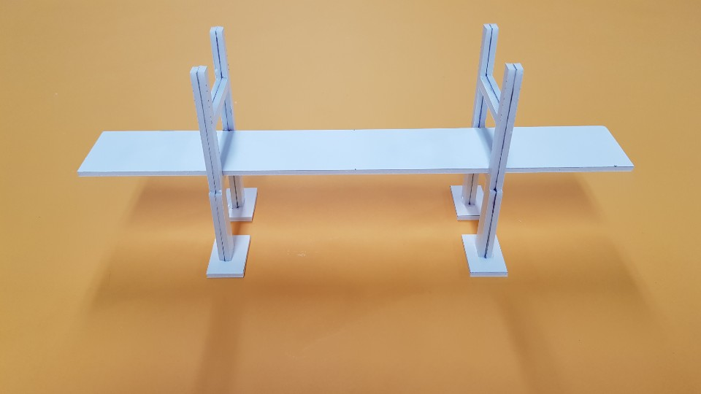
4. 만드는 과정
7). 주탑 설치 후 주탑 하단부에 교각기초를 붙인다.
( 교각기초를 붙일 때 가운데에 붙이면 된다.)

Slide 14
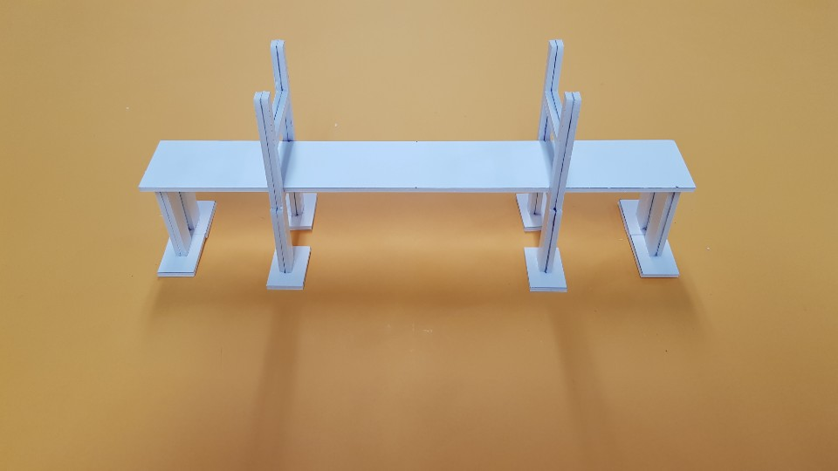
4. 만드는 과정
8). 탑에 교각 기초를 설치 후 상판에 표시해둔 5mm표시에 맞춰 3번
설명에서 미리 만든 교각을 붙인다.
양끝을 동일하게 붙이면 된다.

Slide 15
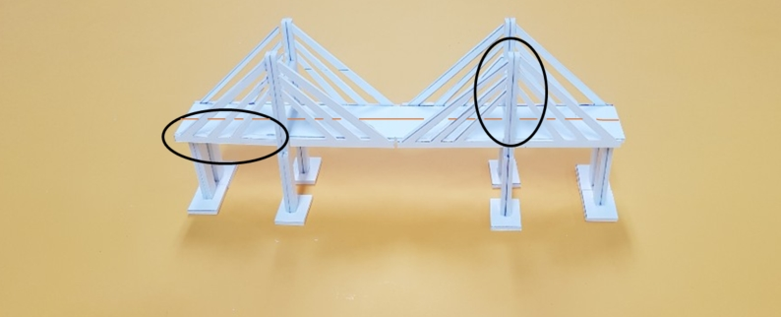
4. 만드는 과정
9). 마지막 단계로 케이블을 끝에서 부터 상판 옆면(1)에 맞춰서 순차적으로
붙인다.
상판 옆을 붙이고 난 후 주탑과 닿는 부위(2)도 붙인다.
케이블을 다 붙이고 나면 조립은 완성이 된다.
2
1

Slide 16
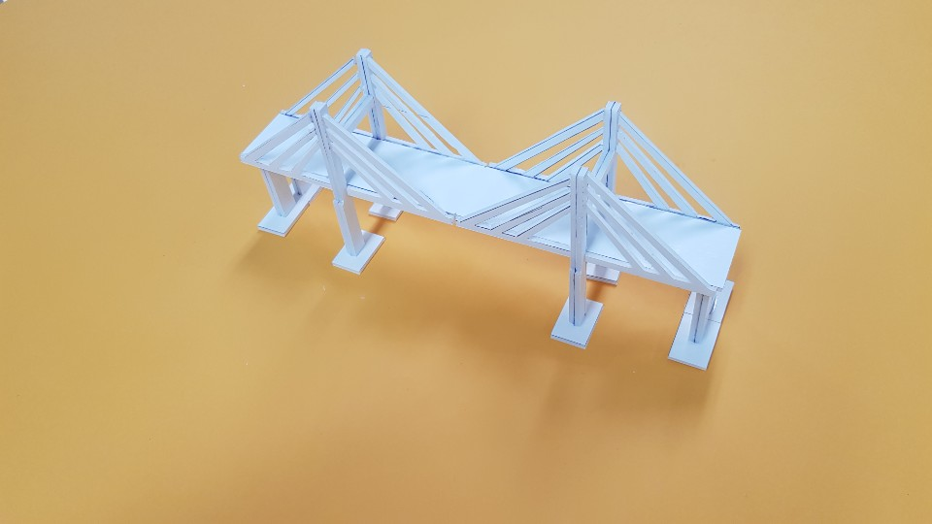
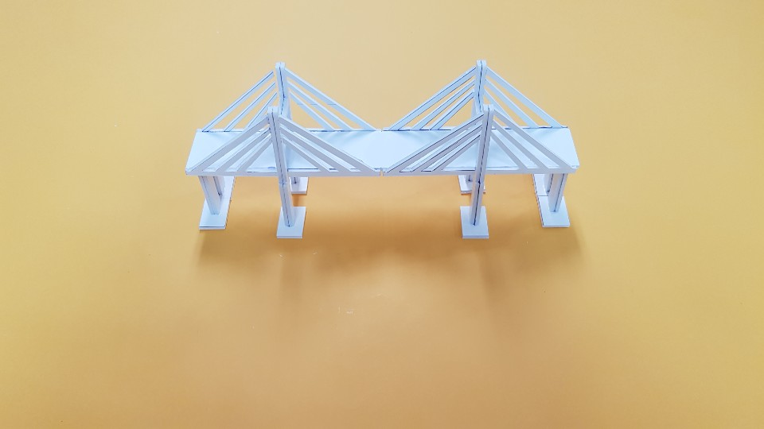
5. 완성

Slide 17
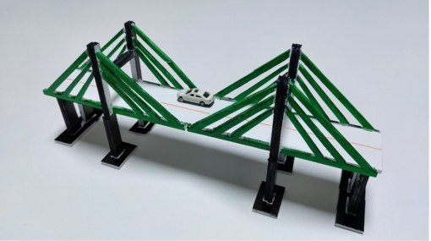
6. 완성 후 꾸미기
완성 후 교량을 사인펜을 이용하여 칠하거나 색지를 입혀 꾸미게 되면 더욱 더 예쁜 교량이 완성 된다.
준비해둔 장식품으로 꾸미면 더욱 더 모양이 살아 난다.

Slide 18
7. 평가
번호 | 평가할 내용 | 평가 기준
 |  | 10 | 7 | 4
1 | 실습 준비물을 빠지지 않게 갖추었는가?
2 | 순서에 맞게 조립을 하였는가?
3 | 완성품의 모양은 적당한가?
4 | 주어진 실습 시간 내에 완성하였는가?
5 | 정리정돈을 하며 안전하게 실습하였는가?
6 | 총 점

